Slide 1
Van pilots naar grootschaligheid
Werksessie City Deal Kennis Maken
Suzanne Potjer, spo@tg.nl
12 maart 2021

Slide 2
Wat is cruciaal voor het bereiken van grootschalige vernieuwing?

Slide 3


Slide 4
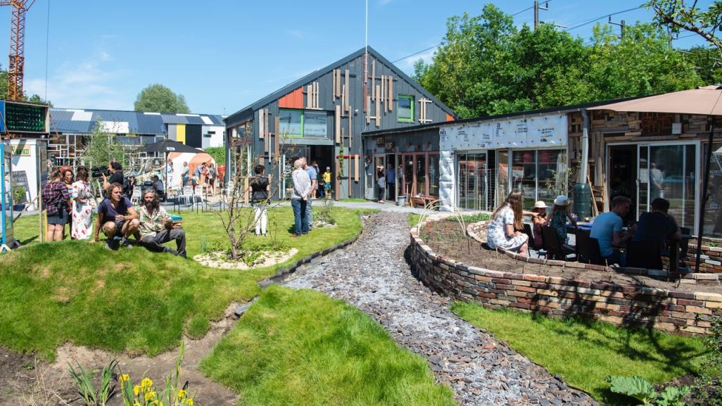
Hof van Cartesius

Slide 5
Opschalen
Uitrollen
Experiment
Innovatie

Slide 6
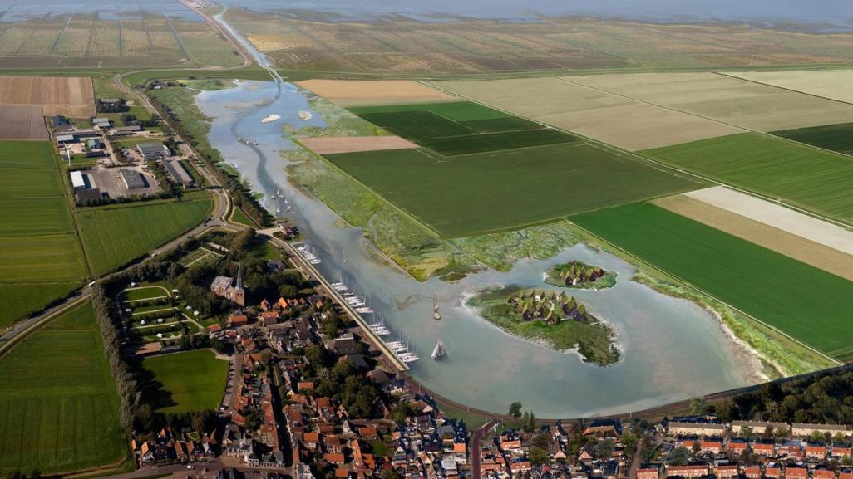
Holwerd aan Zee

Slide 7
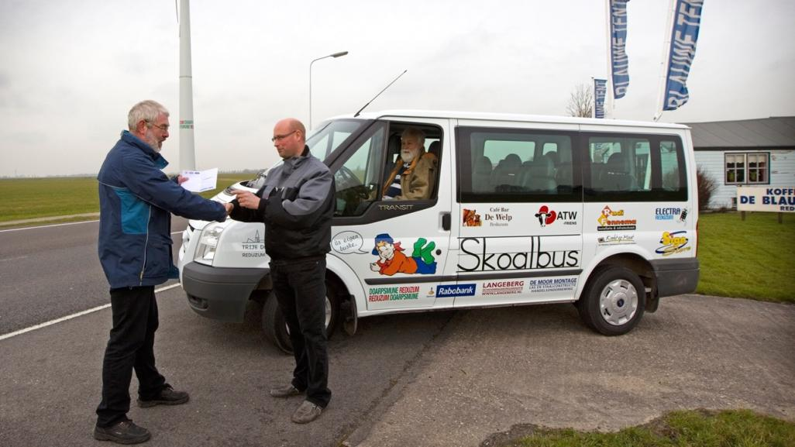
Reduzum

Slide 8
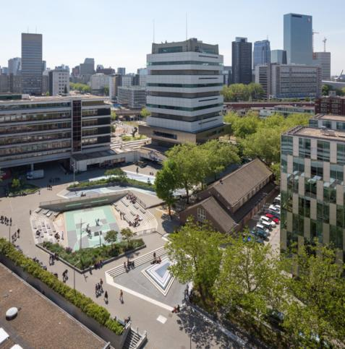
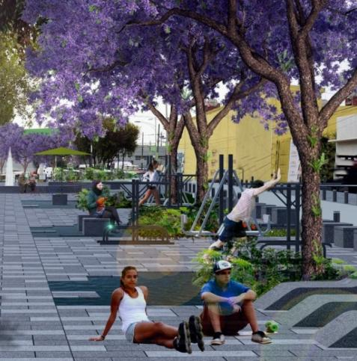
Waterplein, Rotterdam
Foto: Ossip van Duivenbode
La Viga park, Mexico-Stad

Slide 9
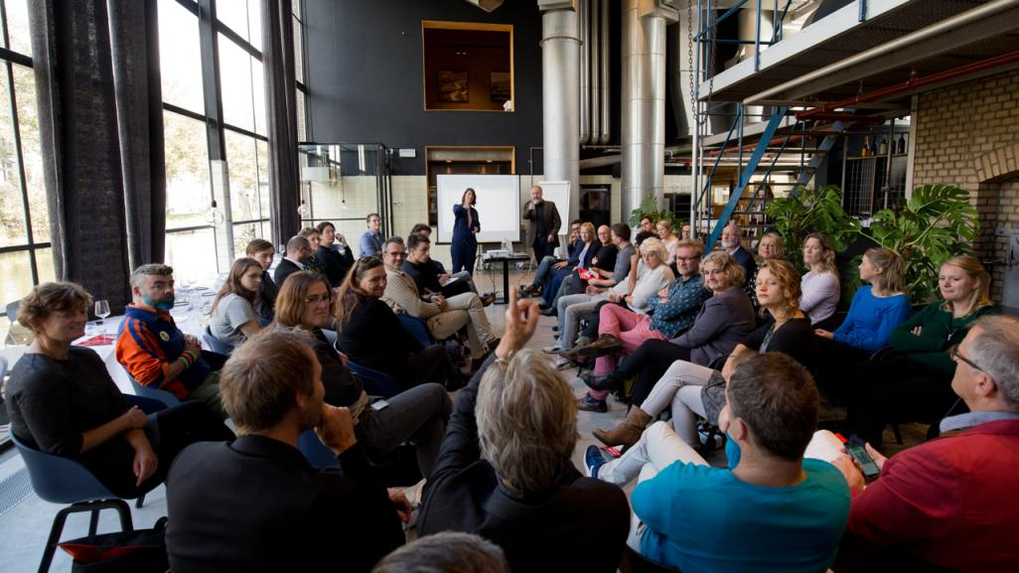
Stadmakers
Stimuleringsfonds Creatieve Industrie

Slide 10
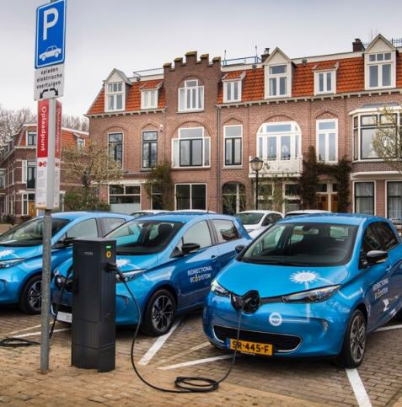
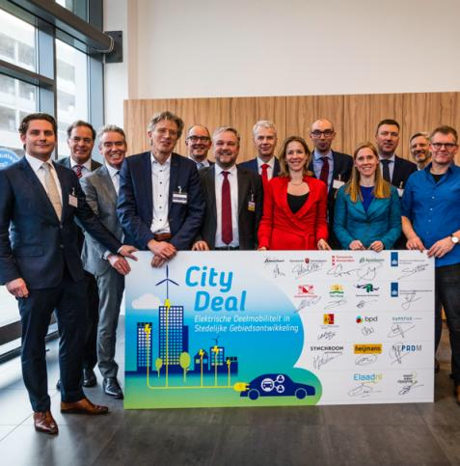
City Deal Elektrische Deelmobiliteit

Slide 11
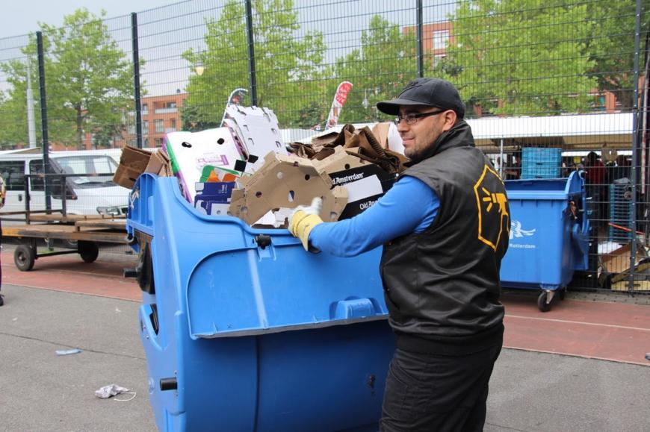
Right to Challenge / Afrikaanderwijkcoöperatie

Slide 12
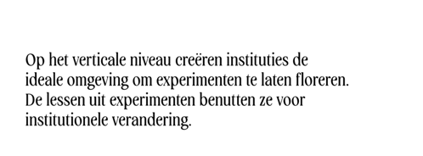

Slide 13
✓
Hoe leert jouw pilot van andere praktijken?
Vinden er leer- netwerkontmoetingen tussen projecten?
Wordt er samengewerkt tussen projecten?
Wordt er inspiratie van elders gezocht (andere organisaties en steden)?
Hoe is jouw pilot ingebed
in de institutionele omgeving?
Is er sprake van institutionele ruimte en steun?
Hoe zijn relevante bestuurders en sleutelpersonen aangehaakt?
Hoe zijn de pilots gekoppeld aan lopende ambities en programma’s?
Hoe wordt er institutioneel geleerd van deze en soortgelijke projecten?

Slide 15
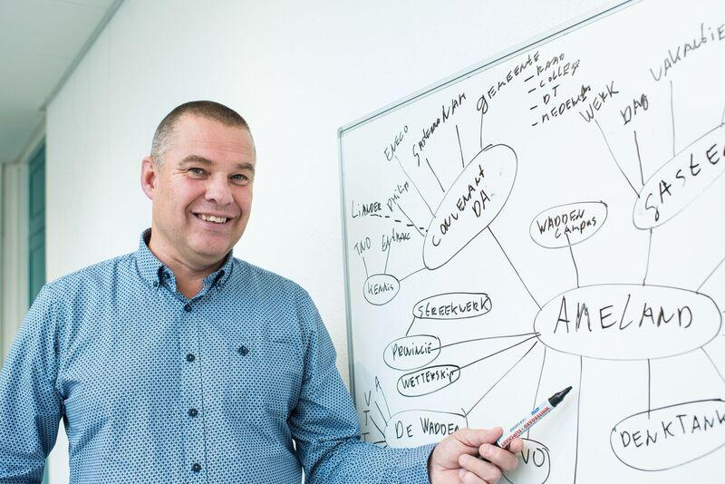
Notes:
Landmaker Luc, together with energy company and people of Ameland
Key: energy transition, made together and progress for everybody. Because they can profit, and because it

Slide 16
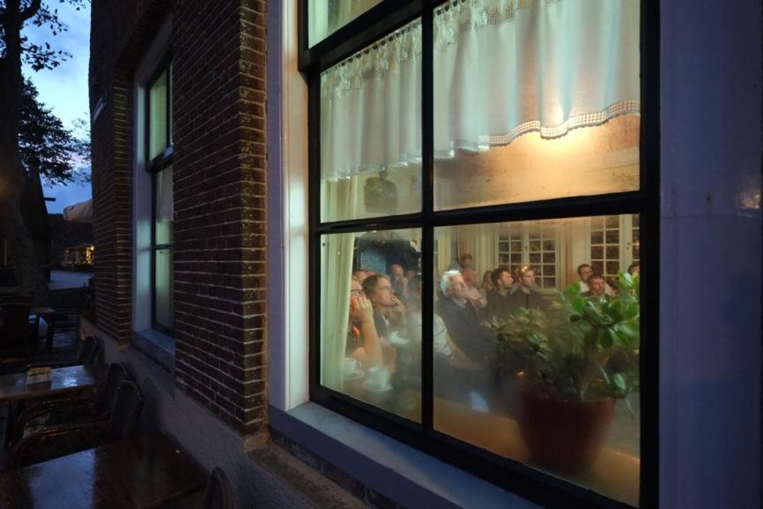
Duurzaam Ameland

Slide 17
“Soms moet je risico´s durven nemen”, stelt Van Tiggelen .
“De wethouders en de gemeenteraad een paar keer per jaar meenemen in je verhaal. Tussen die momenten de vrije ruimte benutten. Vooral niet overal formeel toestemming voor vragen. Waar de vis zit gooi je een hengel uit!”

Slide 18
Pionierende structuren
Financiering
Beleid- en regelgeving
Nieuwe organisaties en samenwerking
Kennisinfrastructuur
Enz. Enz.

Slide 19


Slide 20
Kunst met allerlei slimmigheden
Aanhaken van sleutelpersonen
Inspelen op formele structuren
Creëren van beweging
Enz. Enz.

Slide 21
Wat zijn jullie slimmigheden?

Slide 22
Dankjewel voor je aandacht!
Experimenteel Bestuur: https://bit.ly/3cqZZR1
Experimenteel Bestuur. De Bijsluiter:
https://bit.ly/3crEv6m
Suzanne Potjer, spo@tg.nl
12 maart 2021

